Slide 1
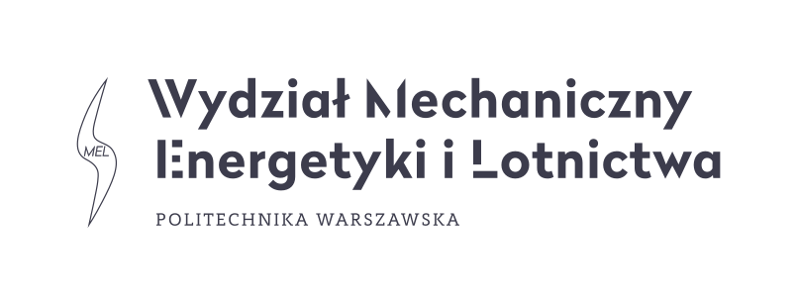

Human is a Machine
HIP CAPOPLASTY
Author: Dawid Knaś
Supervisor: Michał Kowalik

Slide 2
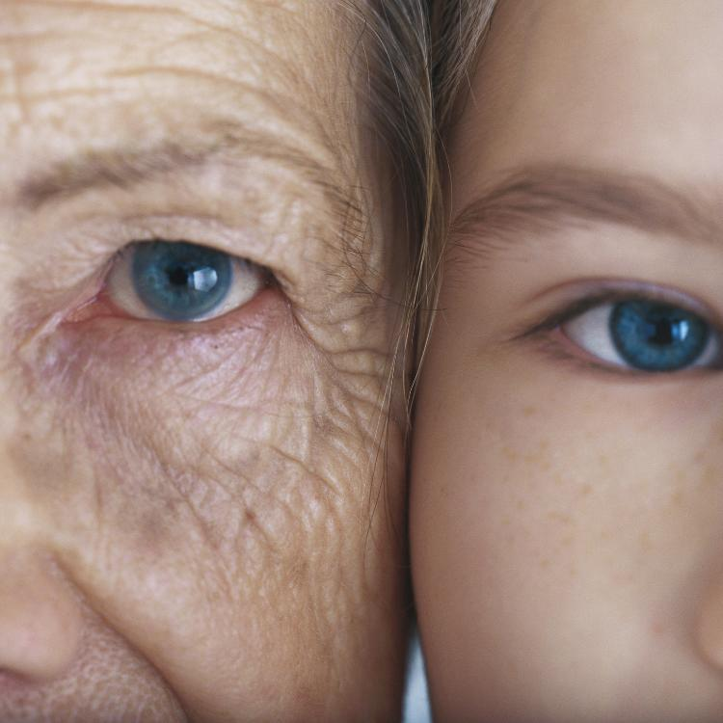
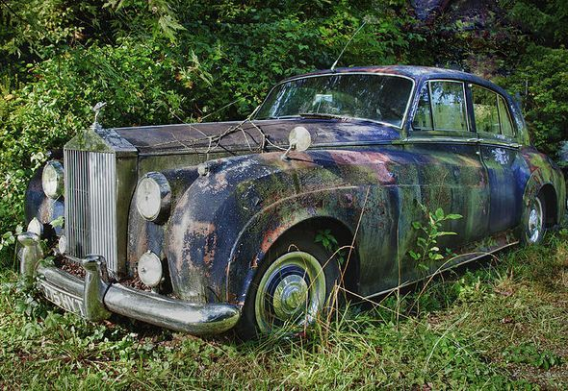
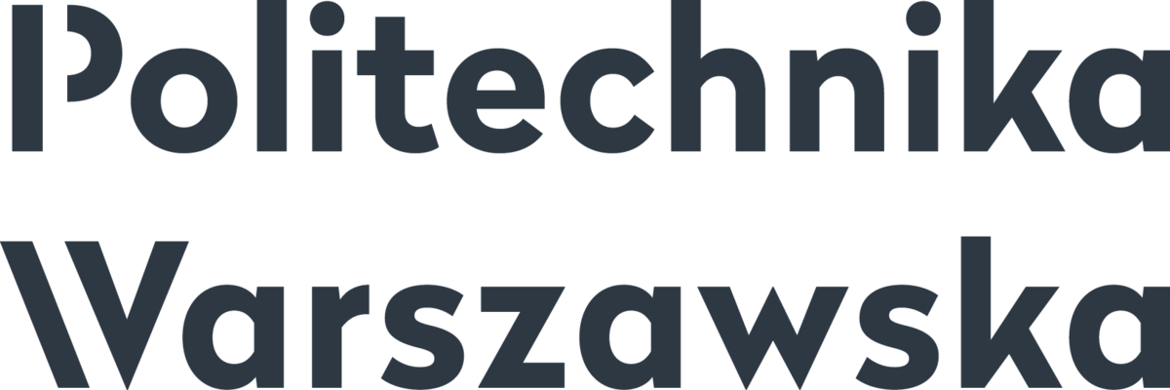
Are we affected by time?
Brain – Slowed reaction and deterioration of memory
Skin – Loses elasticity, wrinkles appear
Organs - heart, kidneys, liver - their performance declines
Muscles - weaken, lose strength and flexibility
Joints - cartilage wears out, movement becomes more difficult
Bone – lose density, become more brittle
Notes:
Maszyny (stary RR) się starzeją i my
Porównanie stawów do przegubów
Skóry do tapicerki
Mięśnie do linki od ręcznego
Serce do silnika
Mózg do elektroniki i kompa pokładowego
Co się robi w samochodzie żeby go odnowić
Szybko-konserwacja nadwozia, usuniecie korozcji, honowanie komory tłoka, planowanie głowicy
Co można zrobić u człowieka
Rozrusznik serca
Podanie botoxu do likwidacji zmarszczek
Operacj na kolanach, stawach
Kapoplastyka i endoproteza ale tylko że istnieje
4. Konkluzja

Slide 3
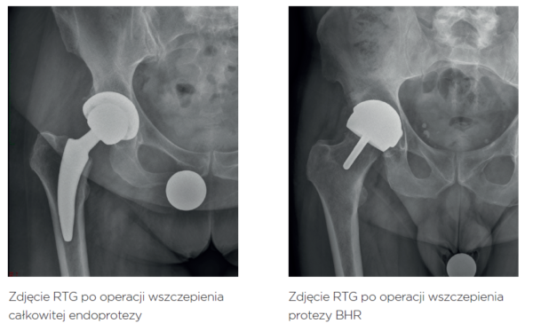
The hip joint: Replacement or Repair?
Total hip endoprosthesis - Removal of the joint acetabulum, head and neck of the femur. Reaming of the marrow cavity
Partial endoprosthesis - removal of the entire femoral head.
Capoplasty (BHR prosthesis - Birmigham Hip Resurfacing) -Removal of only the articular surfaces and subchondral tissues
Notes:
Najpierw wprowadź jakoś z poprzedniego, w stylu (jak klocki hamulcowe się zetrą to wymieniamy cały układ hamulcowy?)
Staw biodrowy jest blisko miednicy, czyli najsztywniejszego miejsca w naszym organizmie, wiąże się z tym że są tam duże obciążenia
Co prowadzi do zniszczenia:
-wiek
-choroby towarzyszące związane z jakością kości (np. osteoporoza - Choroba metaboliczna prowadząca do utraty gęstości kości i zwiększonej podatności na złamania.)
-otyłość
-mały wysiłek fizyczny, lub nadmierne przeciążanie
Opisz metody pokaż na zdjęciach
Endoprotezoplastyka całkowita
Cięcie chirurgiczne: Dostęp do stawu biodrowego przez nacięcie w okolicy biodra.
Usunięcie głowy i szyjki kości udowej: Wycięcie górnej części kości udowej.
Przygotowanie panewki: Oczyszczenie naturalnej panewki i wstawienie sztucznej (zwykle metalowej, ceramicznej lub polietylenowej).
Wstawienie trzpienia z główką: Implantacja metalowego trzpienia w kości udowej z przymocowaną sztuczną głową.
Zamknięcie rany: Zaszycie tkanek warstwowo i założenie opatrunku.
2. Endoprotezoplastyka częściowa
Cięcie chirurgiczne: Podobne jak w operacji totalnej, dostęp do stawu biodrowego.
Usunięcie głowy kości udowej: Zachowanie panewki, bez jej wymiany.
Wstawienie trzpienia z główką: Implantacja sztucznej głowy osadzonej na trzpieniu umieszczonym w kości udowej.
Zamknięcie rany: Warstwowe szycie i założenie opatrunku.
3. Kapoplastyka
1.Cięcie chirurgiczne: Odsłonięcie głowy kości udowej i stawu biodrowego przez mniejsze nacięcie.
Przygotowanie głowy kości udowej: Obróbka głowy kości udowej – usunięcie zniszczonej powierzchni i jej oszlifowanie.
Założenie nasadki: Pokrycie głowy kości udowej metalową nasadką protezy.
Przygotowanie panewki: Oczyszczenie i implantacja metalowej wkładki w panewkę biodrową.
Zamknięcie rany: Zaszycie i założenie opatrunku.
Cechy (wady i zalety)
Endoproteza całkowita
Wady:
-duża ingerencja
-dłuższy pobyt w szpitalu i rekonwalescencja
-mniejsza ruchomość
Zalety:
-większa stabilizacja szyjki głowy kości udowej (bo jest teraz stalowa) przez co istnieje mniejsze ryzyko złamania
-fajna dla ludzi starszych bo to jest ta bezpieczniejsza opcja przynajmniej pod względem użytkowania (bo operacja groźniejsza)
-jak ktoś ma bardzo rozwalony staw to dobra opcja
-trwałość 15-20lat
Endoprotezo plastyka częściowa
Wady:
-duża ingerencja, mniejsza niż przy protezie ale i tak trzeba usunąć całą głowę
-krótsza trwałość, bo panewka bardzo obciążona
-uszkadzanie samej panewki
Zalety:
-głównie dla pacjentów którzy mało się ruszają, ale nie mają aż tak zniszczonej panewki
Kapoplastyka
Wady:
-powstawanie opiłków metalu przy kontakcie, co może prowadzić do stanów zapalnych
-mniejsza stabilizacjia szyjki kości
Zalety:
-dla osób które się ruszają,
-duża ruchliwość, zbliżona do oryginalnej
-bardzo mała ingerencja
-krótka rekonwalescencja

Slide 4
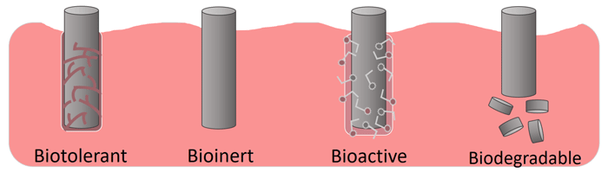
Humans and Materials Engineering
Biocompatibility - feature of a material that determines its proper functioning in a living organism
There are 4 basic types of materials used in medicine:
Biotolerant - orthopedic screws
Biocompatible (Bioinert) - implants, endoprostheses
Bioactive - cellular scaffolds
Biodegradable - dental sutures
Notes:
Biokompatybilny materiał – cechy:
-brak toksyczności,
-brak wpływu na układ odpornościowy
-niewywoływanie Hemolizy (rozpad krwinek czerwonych) np. przez konflikt serologiczny
Różne materiały stosuje się w zależności od zastosowania:
Biotolerancyjne – materiały kótre organizm „toleruje” ale mogą wywoływać reakcje niepożądane. Np. stany zaplalne, reakcje alergiczne (np. niektóre stopy zawierające kobalt, nikiel, chrom, polietylen) – zastosowanie w śrubach po złamaniach, ponieważ są na tylke krótko że nie zdążą wydzielić jonów które reaguję z organizmem
Biozgodne – nie wywołują odpowiedzi immunologicznej ze strony organizmu, np. tytan, ceramika(tlenek cyrkonu), prawdopodobnie poli-L-Laktyd (PLLA), stosowane w implantach i endoprotezach
Bioaktywne – materiały które reaguję z organizmem, w sposób pozytywny, czyli rozrost komórek na jego powierzchni, organizm przyjmuje go jako swój, (głównie polimery i kompozyty poli-ceramic, stopy magnezu bo się rozpadają) rusztowania komórkowe, implanty które muszą połączyć się z kością
Biodegradowalne – rozkladaja się bez skutów, lub z pzytywnym skutkiem, odżywiając organizm. Np. PLLA. zastosowania inżynieria lekowa, szwy
Grupy się mieszają i łączą

Slide 5
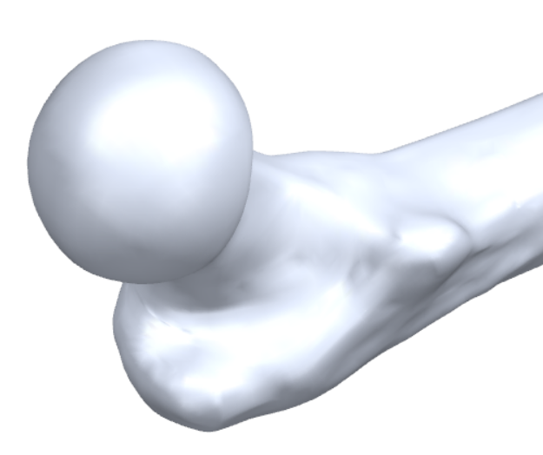
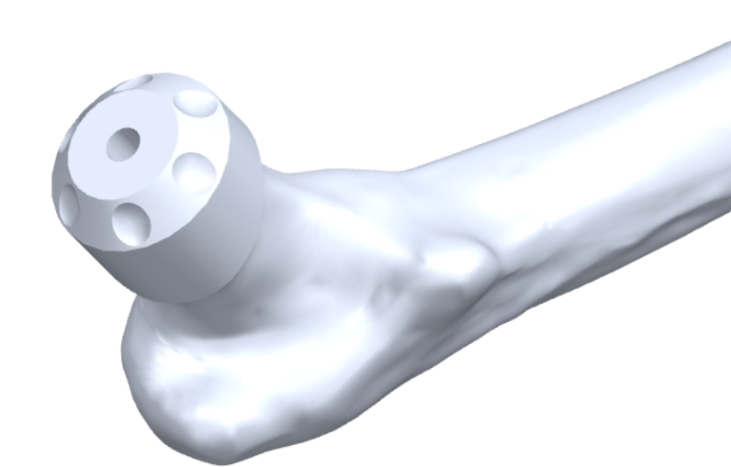
Capoplasty - what does it look like?
History:
First attempts
Development of technology
Today
Plan of surgery:
Removal of the femur from the acetabulum
Preparation of the femoral head and application of the socket
Preparation of the acetabulum and application of the socket
Checking joint mobility after inserting the bone head into the acetabulum
Problems and challenges:
Metallic contamination
Risk of femoral neck fracture
Loosening of the prosthesis
Improper fit
Notes:
Historia:
-Lata 70 początek, poszukiwanie alternatywy dla endo, na początku problemy z trwałością
-w latach 90 wprowadzono materialy oparete na tytanie, kobalcie, chromie, zmniejszenie powikłań
-dzisiaj kapoplastyke sostje się u młodszych bardziej aktywnych pacjentów (bo jest wygodniejsze
Operacja:
-przygotowanie, rozcięcie skory
-wybicie
-ciecie kosci, wiercenie, skrawanie, oczyszczenie z pozostałych tkanek
-przygotowanie panewki
-nastawienie kosci
-sprawdzenie ruchomości
-zaszycie
Problemy i wyzwania:
-metaliczne, bo się ocierają i drobinki metalu które powstają mogą wywolywac stan zapalny
-ryzyko złamania, bo nie jest „nowa” cała szyjka
-luzowanie i nieprawidłowe dopasowanie – przez uniwersalne narzędzia ciężko jest poprawnie wyznaczyć oś kości, co zmniejsza dokladnosc osadzenia implantu na głowie i jest mniej komforowo i się szybciej zużywa

Slide 6
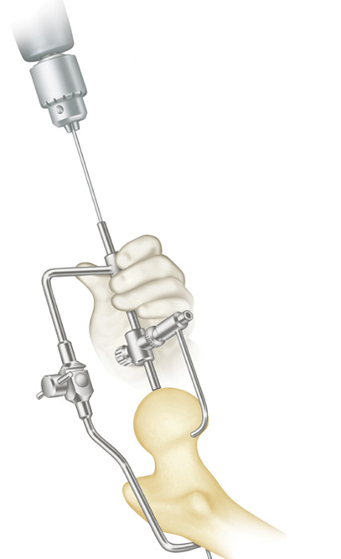
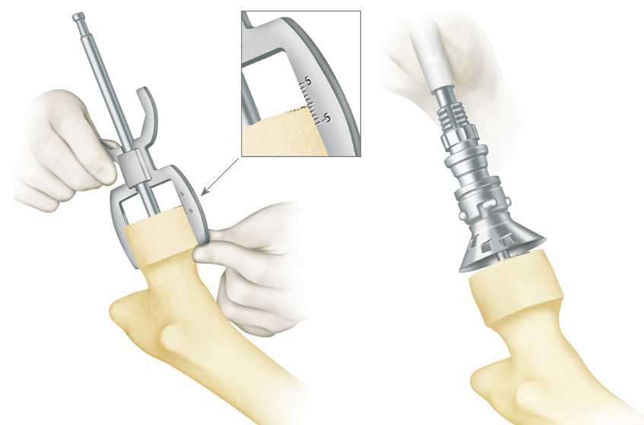
Orthopedist's Tool Room
Methods of determining axis of femoral bone head:
Universal gauges
Computer methods for determining the axis (based on a 3D model) and creating a personalized gauge
Why do we need an accurate estimate of the axis?
Fit of the implant
Convenience of use
Durability
Notes:
Uniwersalny ma dokladnosc +-5 stopni, jest w rzeczywistości gorszy dostęp, jak jest gorzej wyznaczona, to mniejsza wygoda. Komputerowa planowo +-1
Dlaczego potrzebujemy tego dopasowania
-implantu są uniwersalne w kilku rozmiarach, wiec trzeba się do nich dobrze dopasować
-wygoda i trwałość, porównaj do bicia wału lub na kole nie wyważeniu, mam bicie i mniej wygodnie

Slide 7

Thank you for your attention

